Slide 1
Литягина Т.В., Ногина А.Н., Приходько Л.Н.
Сочинский Государственный Университет,
miladon1@rambler.ru
МЕРОПРИЯТИЯ
ПО УЛУЧШЕНИЮ ЭКОЛОГИИ ЧЕРНОГО МОРЯ.

Slide 2
В настоящее время пребывание на морских курортах –один из самых популярных видов проведения отдыха. В городе Сочи для этого заложен большой потенциал , однако экологические проблемы Черного моря способствуют уменьшению количества отдыхающих в Сочи.
Цель работы:
1)проанализировать методы обработки
побережья пляжа
дезинфицирующими средствами,
методы очистки прибрежной
территории и водной глади от мусора и водорослей,
2)спроектировать и создать макет
механического сборщика водорослей
на поверхности воды и
обезвреживание территории пляжа.

Slide 3
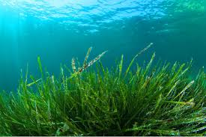
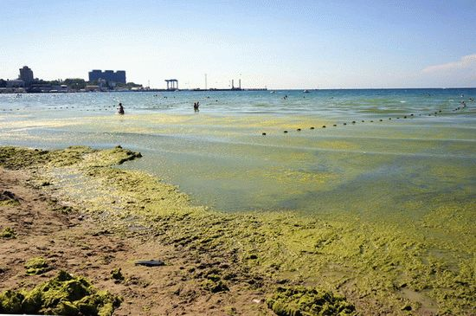
растительный и животный мир Черного моря почти целиком сосредоточен в верхнем слое (толщиной 150—200 м), составляющим 10-15% объема моря.
отдыхающие
возмущаются
Морские волны
прибивают к берегам
сотни тысяч тонн морских трав
Появляются
насекомые-
распространители вирусов

Slide 4
Стратегические цели обеспечения экологической безопасности:
1)сохранение окружающей природной среды;
2)обеспечение ее защиты;
3)ликвидация экологических последствий хозяйственной деятельности в условиях возрастающей экономической активности и глобальных изменений климата.
Самые известные устройства
и механизмы для очистки моря
от водорослей:
Водяной пылесос Геннадия Сидорова
2. Исследователи из Университета Аликанте
задумали колесную платформу,
проезжающих вдоль пляжа.
3. Мореходный вездеход на воздухоопорных гусеницах
для промышленной добычи морских биоресурсов.

Slide 5
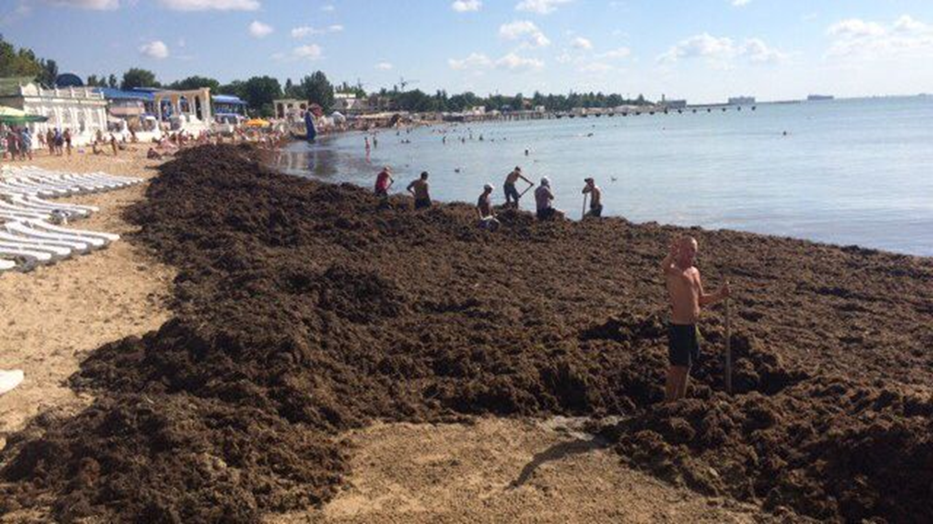
Актуальность работы обоснована улучшением жизненных условий и экологии.
В Крыму к накоплению отходов привело отсутствие технологий по их переработке

Slide 6
Захоронение отходов не решает проблему
и является тупиковым направлением.

Slide 7
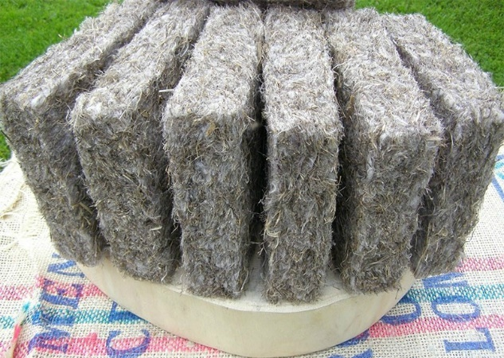
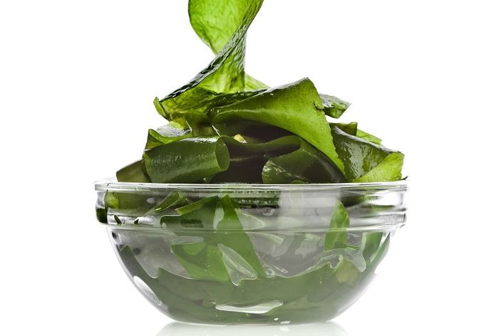
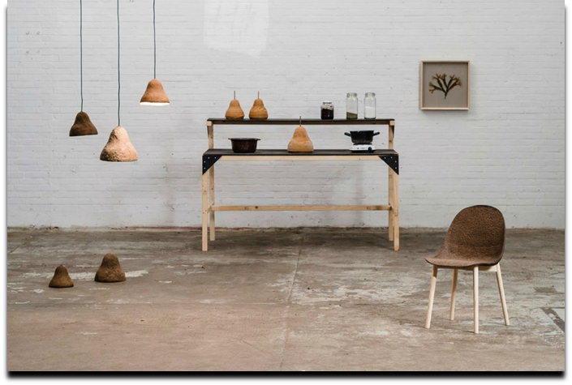
Водоросли не надо отправлять на свалку. Есть много примеров их использования, вот некоторые из них:
Утеплитель из морской травы
Пищевые добавки
Эко-мебель

Slide 8
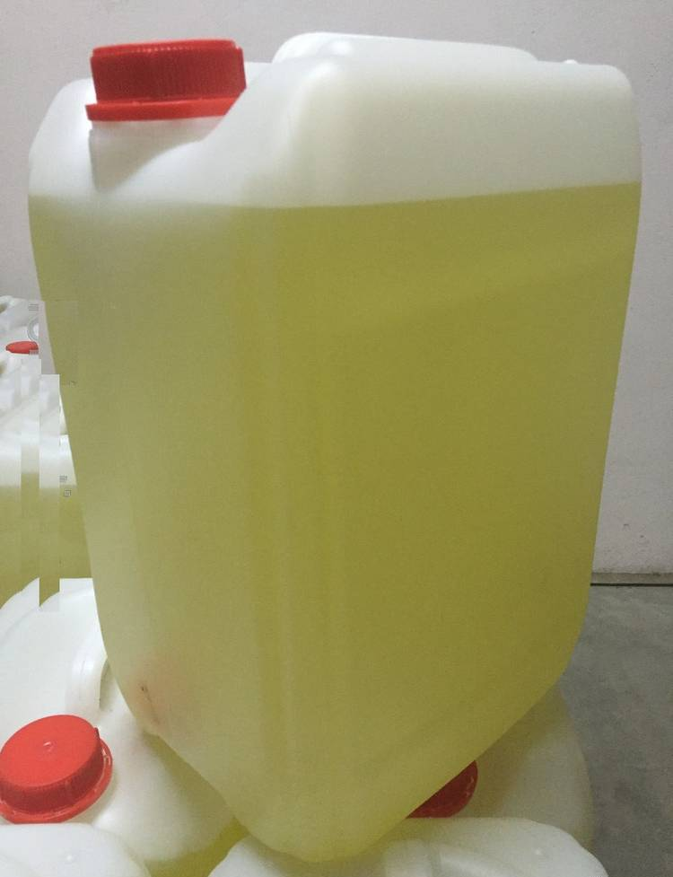
Мы предлагаем обрабатывать поверхность прибрежных территорий, в особенности пансионатов и санаториев, раствором гипохлорита натрия.
Получение гипохлорита натрия
Гипохлорит Na получают электролизом раствора поваренной соли низкой концентрации (4-5%).При электролизе на электродах при пропускании электрического тока через растворы или расплавы электролитов протекают ОВР.
Преимущества использования NaClO:
-экологическая безопасность при производстве (100% поглощение хлора);
-соответствие самым строгим стандартам и рекомендациям в области охраны окружающей среды, в частности в черте города;
-независимость от поставок обеззараживающих веществ;
-отсутствие потребности хранения опасных веществ таких как хлор;
-эксплуатационные затраты примерно в 1,5 раза меньше чем при использовании жидкого хлора.

Slide 9
Катамаран с биореактором
1. Левый понтон; 2. Правый понтон; 3. Соединительные балки; 4. Подшипники в балках для валов 7 биобарабанов 5; Секции биобарабанов; 6. Соединительные муфты валов 7 секций биобарабанов 5; 7. Валы секций биобарабанов 5; 8. Ершовая насадка в секциях биобарабанов; 9. Каркас для навивки ершовой насадки 8 в секции биобарабанов; 10. Винты движителей понтонов катамарана.

Slide 10
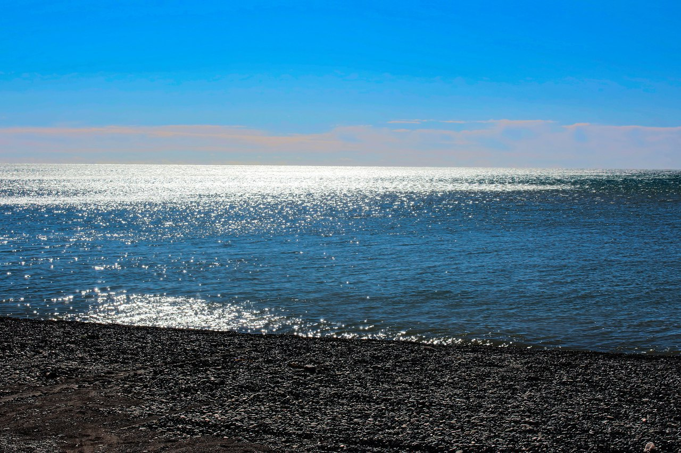
Наша задача - сделать Сочи чище и экологически безопаснее для отдыхающих.

